Slide 1
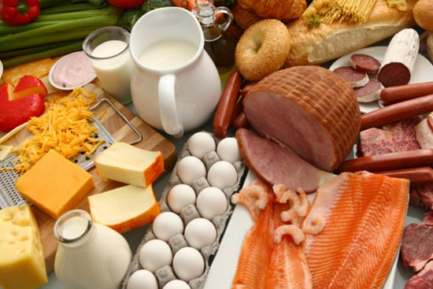


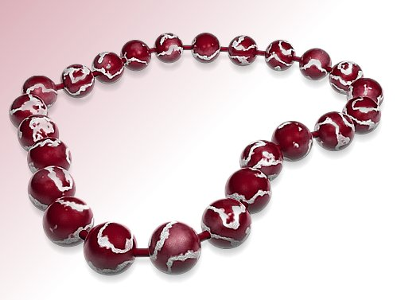

Aminokyseliny – CHEMICKÉ VLASTNOSTI, VÝZNAM

Slide 2
Aminokyseliny
substitučné deriváty karboxylových kyselín
v molekule obsahujú aspoň jednu aminoskupinu a jednu karboxylovú skupinu
  aminoskupina NH₂
  karboxylová skupina COOH
existuje viac ako 300 aminokyselín
20 z nich je súčasťou bielkovín = proteinogénne AMK

Slide 3

-COOH skupina je nositeľkou kyslých vlastností
-NH₂ skupina je nositeľkou zásaditých vlastností
Podľa počtu skupín - AMK:
počet skupín -COOH = -NH_{2 ________________________}
(pr. glycín, alanín, serín)
počet skupín -COOH < -NH_{2 _________________}
_{(pr. histidín, lyzín, arginín)}
počet skupín -COOH > -NH_{2 _________________} (pr. kys. glutámová, kys. asparágová)
Sírne aminokyseliny: Cys, Met

Slide 4
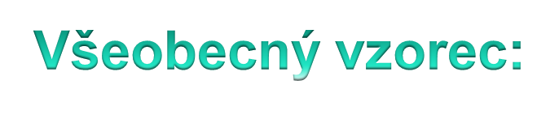
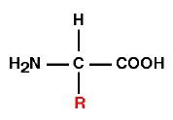
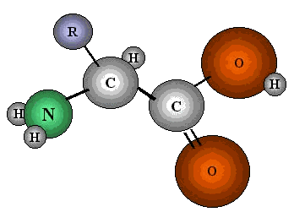
väčšina prírodných aminokyselín sú
α-AMK (karboxylová aj aminoskupina sú na α-uhlíku – uhlík č.2)
ε δ γ β α - COOH
6 5 4 3 2 1
N-koniec
C-koniec
*

Slide 5
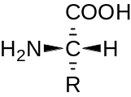
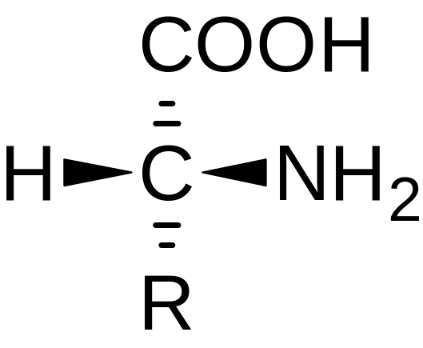
Priestorové usporiadanie AMK
s výnimkou glycínu sú všetky opticky aktívne - otáčajú rovinu polarizovaného svetla)
Zopakujeme si: Čo je podmienkou optickej aktivity?
__________________________________
2 možné stereoizoméry (enantioméry): L a D
(POZOR!!!! v bielkovinách se vyskytujú L-AMK)

Slide 6
Názvoslovie aminokyselín
majú triviálne názvy
každá AMK má trojpísmenovú skratku
8 AMK je esenciálnych=NEVYHNUTNÉ, musíme ich prijímať v potrave (metionín,
tryptofán, treonín, fenylalanín…)
(Val, Leu, Ile, Phe, Trp, Met, Thr, Lys)
12 AMK - NEESENCIÁLNE – telo si ich dokáže vytvoriť z iných AMK

Slide 7
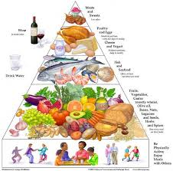
Zdroj esenciálnych AMK
ÚLOHA: Vyberte potraviny, ktoré sú zdrojom esenciálnych AMK. Diskutujte.

Slide 8
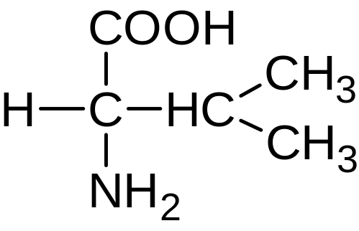
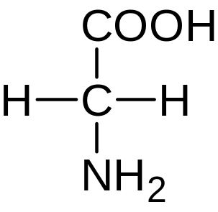
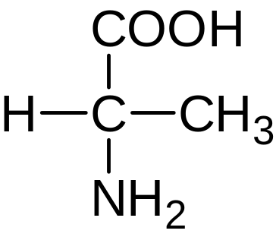
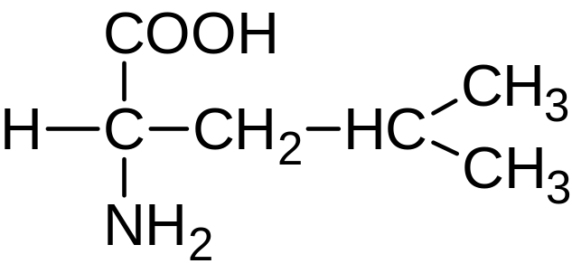
Jednotlivé aminokyseliny
Nepolárne aminokyseliny
Glycín (Gly):
Alanín (Ala):
Valín (Val):
- esenciálna
Leucín (Leu):
- esenciálna

Slide 9
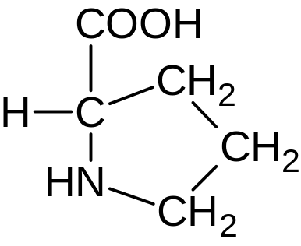
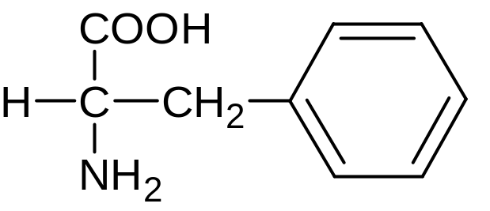
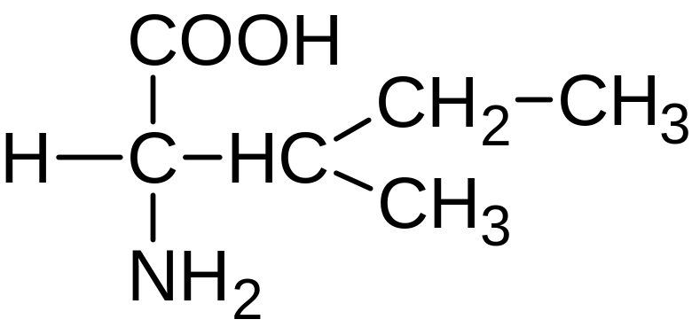
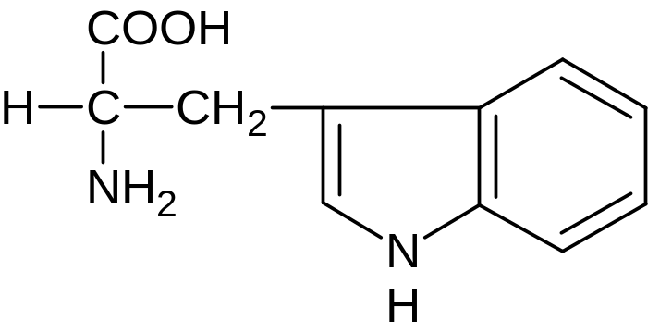
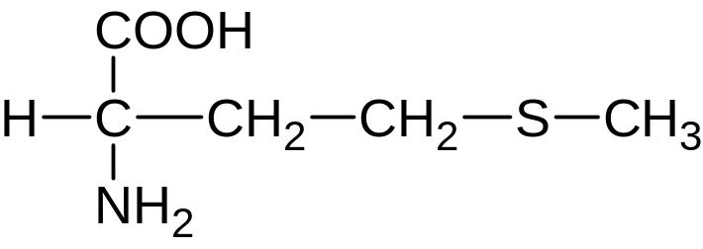
Izoleucín (Ile):
- esenciálna
Prolín (Pro):
Fenylalanín (Phe):
- esenciálna
Tryptofán (Trp):
- esenciálna
Metionín (Met):
- esenciálna

Slide 10
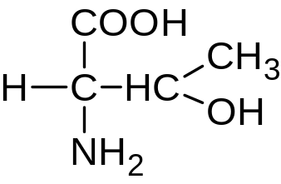
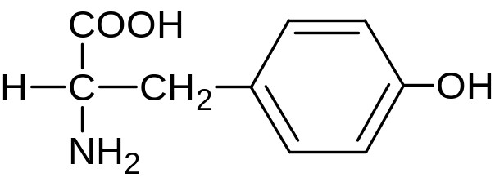
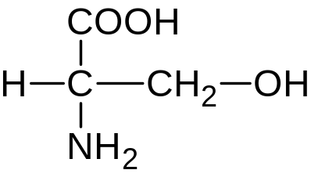
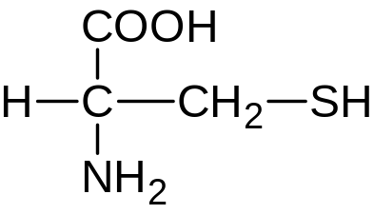
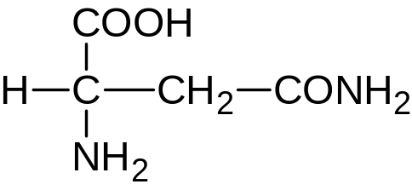
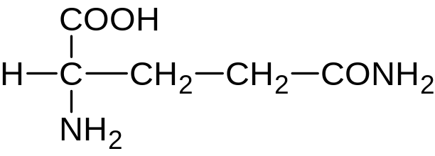
Polárne aminokyseliny
Threonín (Thr):
- esenciálna
Cysteín (Cys):
Glutamín (Gln):
Tyrozín (Tyr):
Serín (Ser):
Asparagín (Asn):

Slide 11
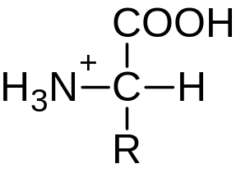
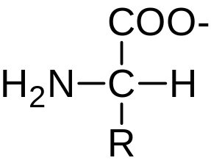
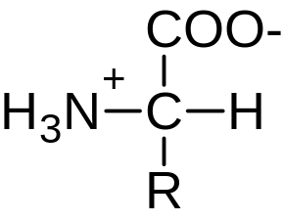

Disociácia aminokyselín
kyslé prostredie:
- prijíma protón
alkalické prostredie:
- odštiepi protón
neutrálne prostredie:

Slide 12
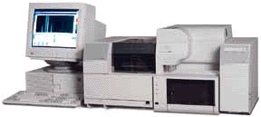
Disociácia aminokyselín
izoelektrický bod (pI)
Je to hodnota pH roztoku, pri ktorom sa AMK vyskytuje v podobe amfiónu=obojakého iónu, elektrický náboj amfiónu je nulový - nepohybuje sa v elektrickom poli)
AMK je vtedy najmenej rozpustná vo vode
kapilární elektroforéza

Slide 13
Odpovedz na otázky a pošli späť:
1. Koľko AMK poznáme ? Koľko z nich sa vyskytuje v bielkovinách?
2. Čo znamená esenciálne AMK, napíš aspoň 2 príklady.
3. ktoré funkčné skupiny sú typické pre AMK?
4. Podľa čoho konkrétne zo vzorca určím, že ide o zásaditú AMK?
5. Ako sa správa aminoskupina -NH2 v kyslom prostredí, teda čo z nej vzniká po prijatí vodíka?
6. V ktorých 3 potravinách je najviac hodnotných AMK?

